Slide 1
LICENCIATURA EN EDUCACIÓN PRIMARIA PARA EL MEDIO INDÍGENA ABRIENDO CAMINOS CON EL MÉTODO INDUCTIVO INTERCULTURAL MARIELA MOO HOIL VALLADOLID, YUCATÁN, MÉXICO 2015

Slide 2
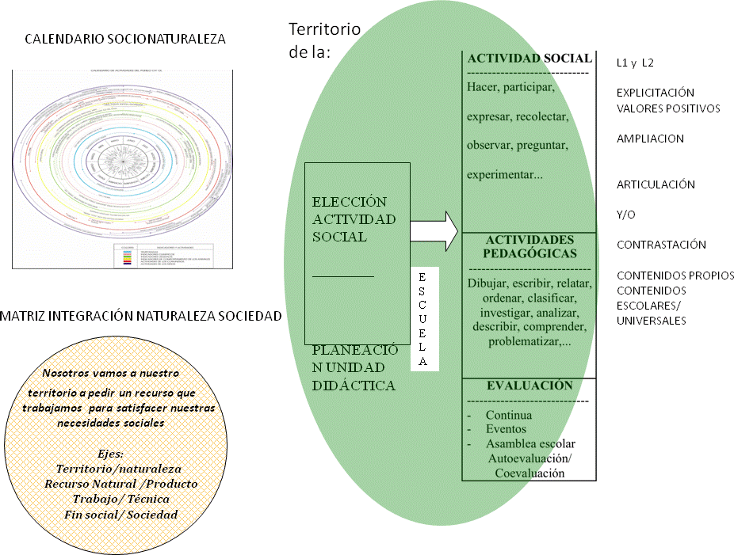

Slide 3
El calendario socio-natural permite explicitar el conocimiento que se encuentra en las actividades que los abuelos, los padre, las madres y las abuelas hacen para enseñarle a los niños y a las niñas trasmitiéndoles mediante la practica en el saber hacer los conocimientos que ellos tienen, esto también nos permite analizar y sistematizar profundamente el sentido que tiene para la comunidad la realización de las actividades para que luego sean tomados como contenidos escolares del conocimiento propio
Las actividades que se sistematizan, actividad tiene un espacio y un momento especifico para realizarlo, por esta razón el maestro acompañante debe construir este calendario con los habitantes de la comunidad, permite al maestro-acompañante planear las actividades según la temporada en la que se encuentra, involucrando a los expertos de la comunidad a los niños y a las niñas para poder realizarlas para hacer visibles los conocimientos propios

Slide 4
Matriz de integración Sociedad-Naturaleza: el maestro acompañante construya el calendario con los expertos de la comunidad donde labora para tener claridad en que actividades cotidianas se realizan en las distintas temporadas, ya sean rituales, religiosas, ceremoniales, también reconocidas como actividades sociales, ya que evitan la “folclorización” ya que no son simulaciones como la mayoría de las veces hacen las escuelas. Sino más bien estas se realizan en las temporadas, los momentos y los lugares propicios, siguiendo con atención los consejos que los expertos de la comunidad van dando al momento de realizarlas.
Territorio-naturaleza: al lugar específico donde se realizara la actividad social que se eligió. También es importante aclara que hablar de territorio no es solo un espacio físico sino también incluyen a las plantas, los animales, las deidades que en ellas se encuentran, las personas.

Slide 5
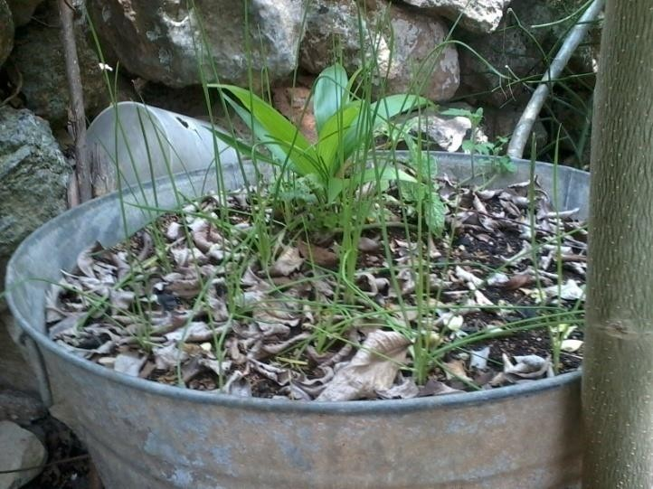
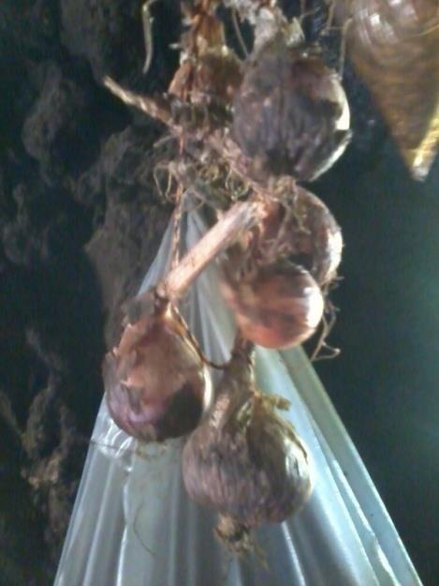
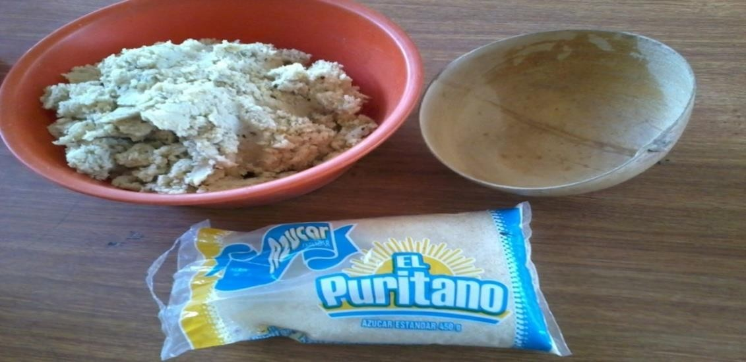
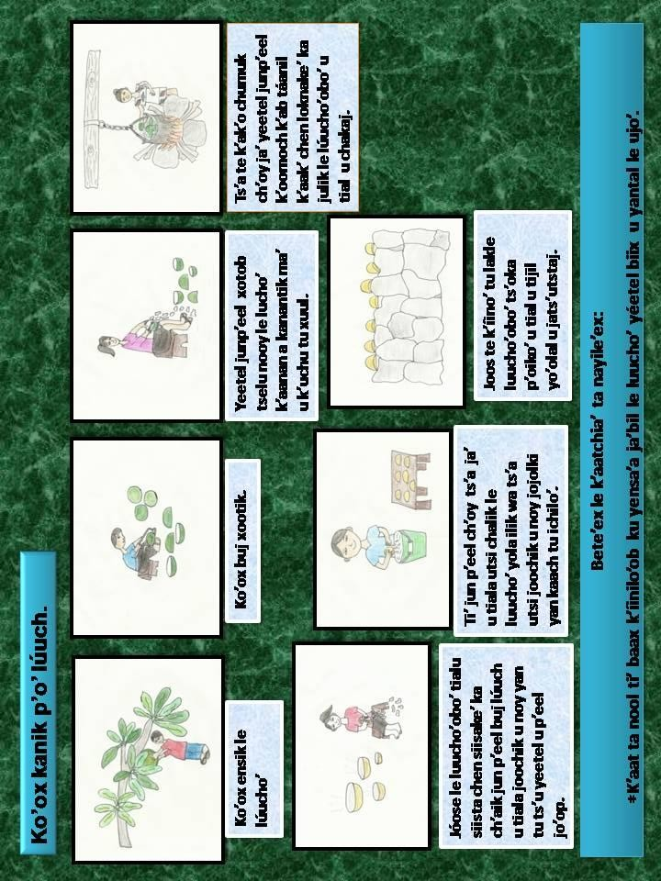
Recurso natural-producto: este se refiere a recurso natural
que tomaremos pueden ser fruto, animales, plantas,
todo lo que se encuentre en la naturaleza.
Trabajo-técnica: esta está enfocada al proceso que se seguirá para trasformar el recurso que se toma del territorio.
Fin social sociedad: se refiere a la función social
que está implícita en las actividades sociales,
productivas, ceremoniales, ya que en ellas se
trasmiten muchos valores positivos para una
vida en armonía.

